Slide 1
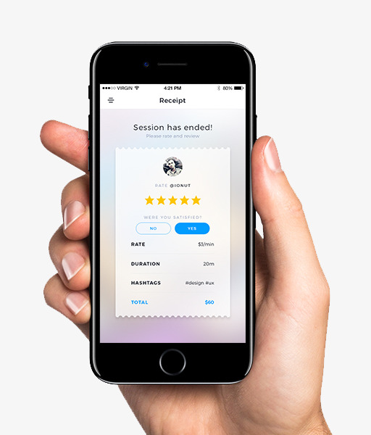
#No+Silencio
Reporta
Grupo
The Power Code Strikes Back

Slide 2
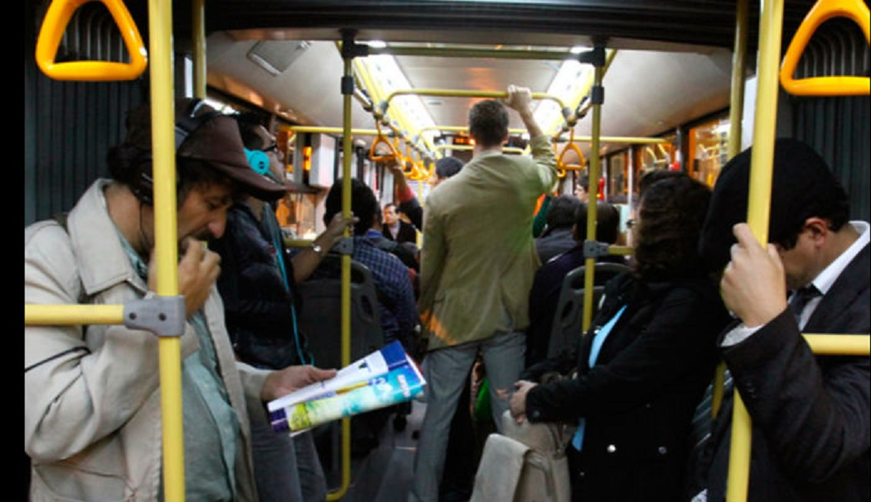
Problema : Existe Acoso Sexual en el Metropolitano con Deficiente Canales para reportarlo, generando espacios con violencia de género.
Reto : Mejorar la Experiencia de Viaje en el Metropolitano para Mejorar la Experiencia de las Mujeres/Adoslecentes , por que Ellas Valoran su Integridad.
El Problema : Acoso Sexual en el Metropolitano

Slide 3
la solución
#No+Silencio
Reporta
Una App “Botón Alarma que Reporta el Acoso Sexual en el Metropolitano” . Este Aplicativo le permite a la victima ó testigo generar una alerta al equipo de seguridad para que realice la intervención de la persona señalada en la siguiente estación del metropolitano a la que se encuentre, logrando promover la generación de espacios libres de violencia sexual en el transporte público, atraves de una estrategia de prevención , disuación e intervención frente a un reporte de acoso sexual.
(trata de ser lo más claro y conciso posible. usa pantallazos, bocetos, diseños, etc.)

Slide 5
demo
muestra la funcionalidad de tu solución.

Slide 7
Inicio de Demo
URL SOLUCION (si aplica)
URL GitHub (si aplica)

Slide 8
indicadores de éxito y fracaso
cómo visualizas “el éxito” de tu solución.
¿qué podría hacer que tu solución no funcione?

Slide 10
The Power Code Strikes Back
Betsy Dessiré Lara Aspilcueta betsy_dessire@hotmail.com twitter
Betsy Brigitte Vidal Espinoza ing.betsyvies@gmail.com
Esthefany Humpiri Vargas - tefavv22@gmail.com
Lisseth Vanessa Colqui Santos vanessa.colsan@gmail.com
Yenny Elizabeth Quiñones Jauregui - yenny.quinones.jauregui@gmail.com

Slide 11
The Power Code Strikes Back
The Power Code Strikes Back
https://github.com/yennyelizabeth/libre-de-acoso-sexual-metropolitano
Yenny Elizabeth Quiñones Jauregui
yenny.quinones.jauregui@gmail.com
Esthefany Humpiri Vargas
tefavv22@gmail.com
Betsy Dessiré Lara Aspilcueta
betsy_dessire@hotmail.com
Betsy Brigitte Vidal Espinoza
ing.betsyvies@gmail.com
Lisseth Vanessa Colqui Santos
vanessa.colsan@gmail.com

